Slide 1
Guide pour retrouver vos ressources
Support de formation - L1 Droit DU Law & Advisory - Janvier 24

Slide 2
Vous cherchez…
… de la documentation disponible à l’université ?
… de la législation et de la jurisprudence ?
… de la doctrine et des articles en SHS ?

Slide 3


Trouver de la doc à l’université

Slide 4
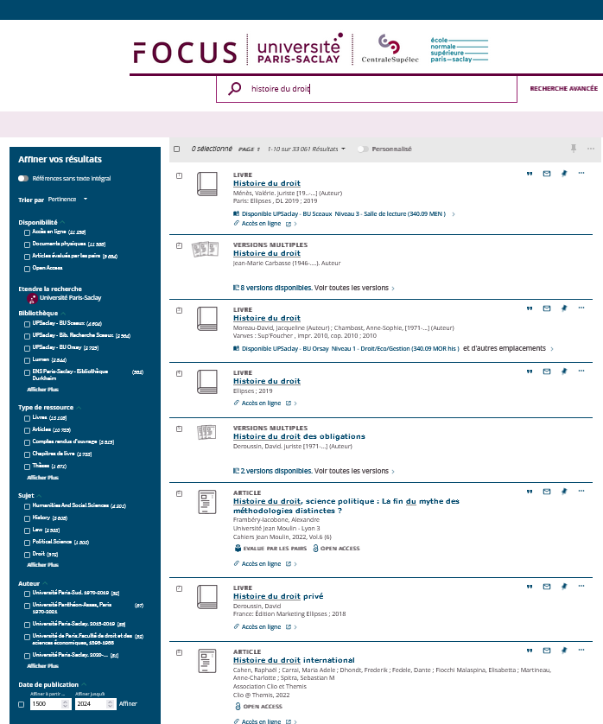
Focus, le point d’entrée pour trouver de la documentation à l’université
Accéder à Focus
Assurez-vous que les logos Université Paris-Saclay, CentralSupélec et ENS Paris-Saclay s’affichent sur la page d’accueil.
Retour page d’accueil

Slide 5

Trouver de la législation et de la jurisprudence

Slide 6
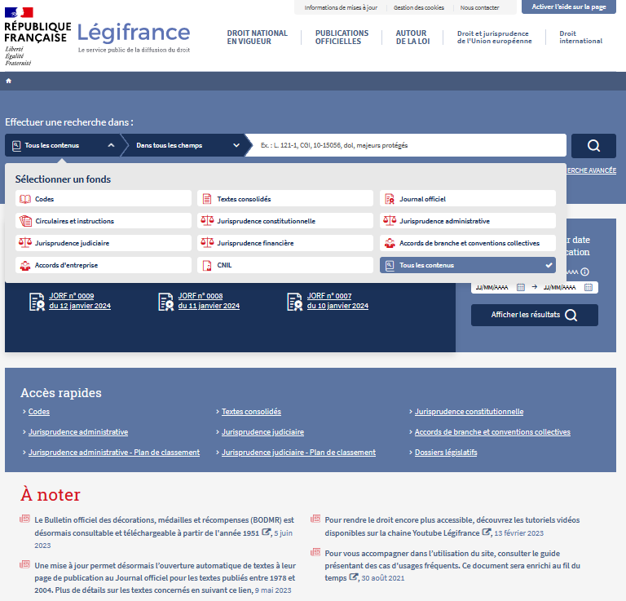
Tous les codes officiels sont accessibles (attention, ce n’est pas le cas des codes éditeurs), ainsi que le JOF, les Bulletins Officiels et de la jurisprudence
Légifrance, le portail du droit français (et un peu international)
Accéder à Légifrance
Retour page d’accueil

Slide 7
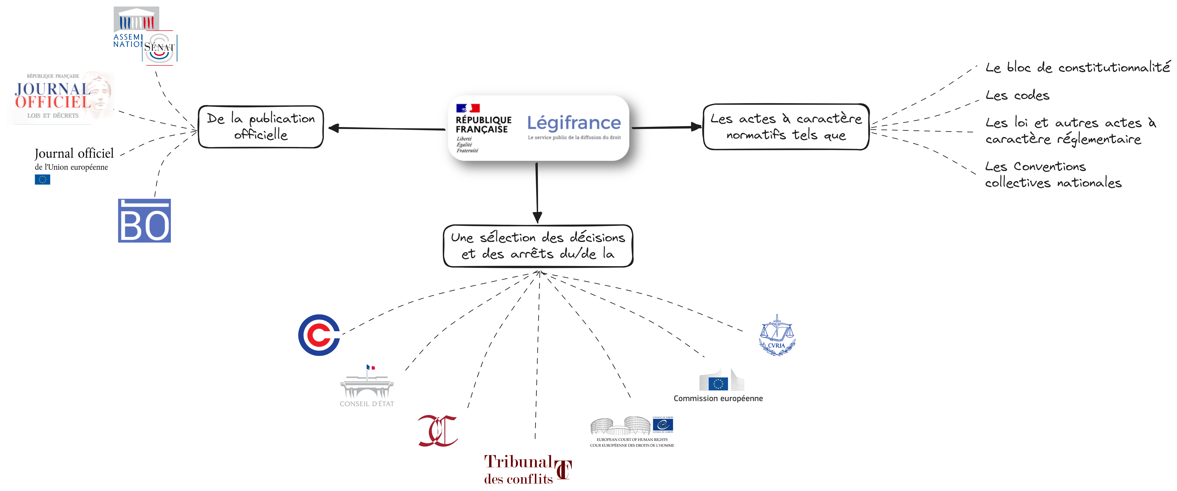


Slide 8
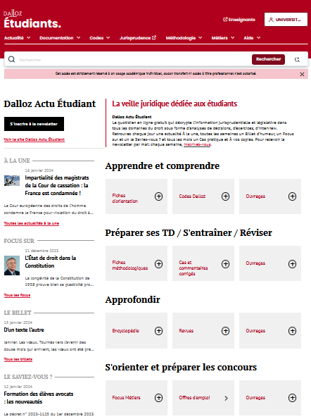
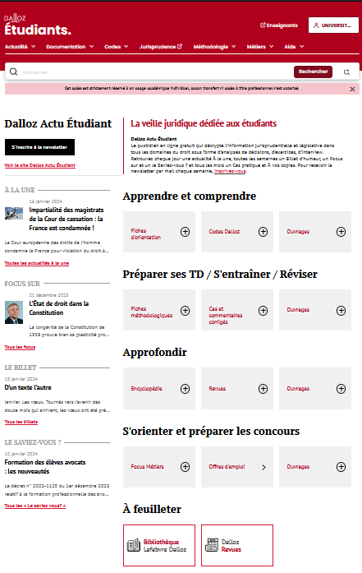
Tous les codes officiels sont accessibles (attention, ce n’est pas le cas des codes éditeurs), ainsi que le JOF, les Bulletins Officiels et de la jurisprudence
Dalloz Etudiants, le portail de l’éditeur historique
Accéder à Dalloz Etudiants
C’est ici que vous trouverez les « Codes Rouges » ainsi que quelques revues emblématiques comme l’AJDA. Par contre on fait mieux en termes de jurisprudence.
Retour page d’accueil

Slide 9
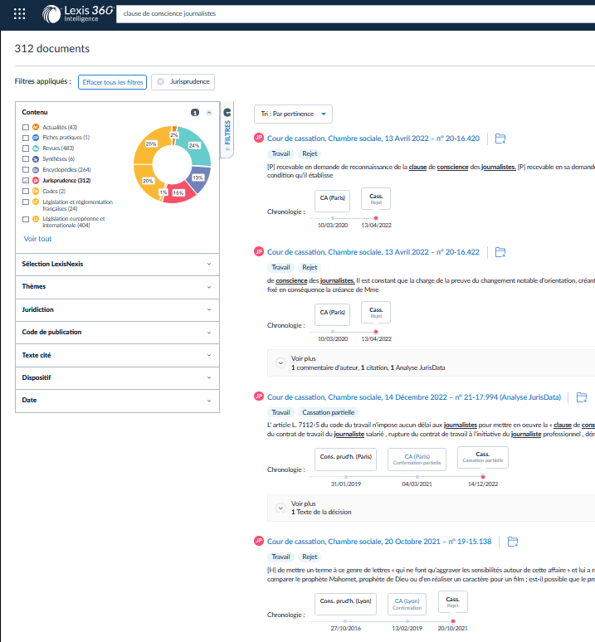
Tous les codes officiels sont accessibles (attention, ce n’est pas le cas des codes éditeurs), ainsi que le JOF, les Bulletins Officiels et de la jurisprudence
Pour la recherche de la jurisprudence, cette base est largement conseillée.
Vous y trouverez aussi les « Codes Bleus » ainsi que quelques titre de revues, JCP A, G, E, N, S.
Lexis 360 Intelligence, l’autre portail éditeur incontournable en droit
Accéder à Lexis 360 Intelligence
Attention ! La création d’un compte est obligatoire pour accéder à la base !
Retour page d’accueil

Slide 10

Trouver de la doctrine et des articles en SHS

Slide 11
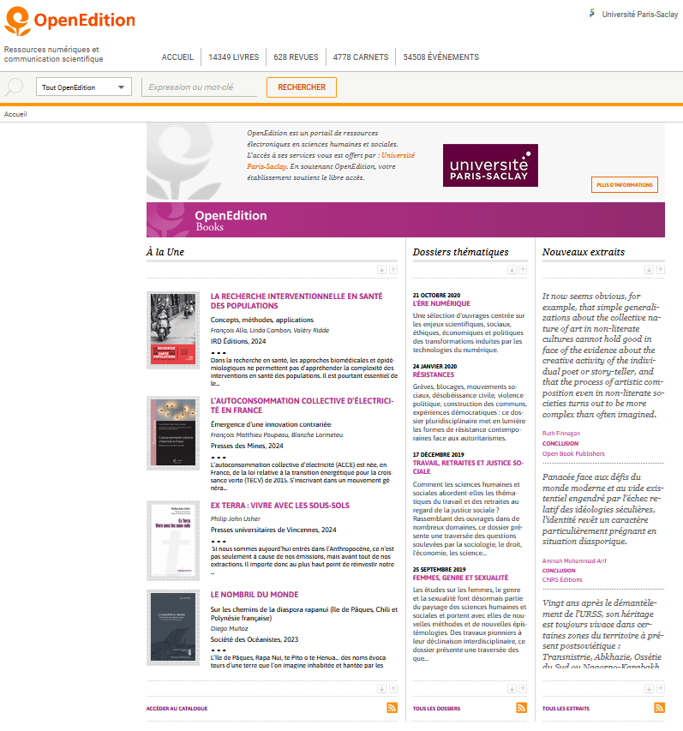
Open Edition, la base en libre accès pour les Sciences Humaines et Sociales
Accéder à Open Edition
Près de 15 000 ouvrages et plus de 600 revues sont consultables selon des modalités diverses.
Retour page d’accueil

Slide 12
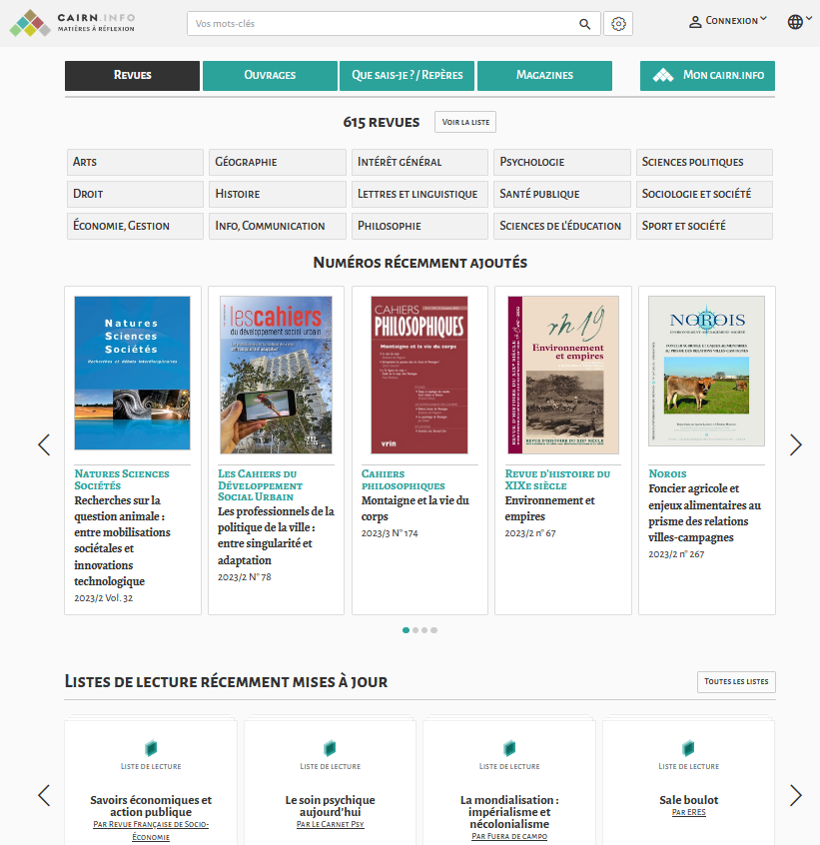
L’université vous donne accès à plus de 600 revues en SHS, ainsi qu’à l’intégralité des Que Sais-Je et des Repères.
CAIRN, le principal portail pour trouver des revues en Sciences Humaines et Sociales
Accéder à CAIRN
CAIRN transforme son interface en 2024. Je vais donc devoir bientôt refaire cette slide…
Retour page d’accueil

Slide 13
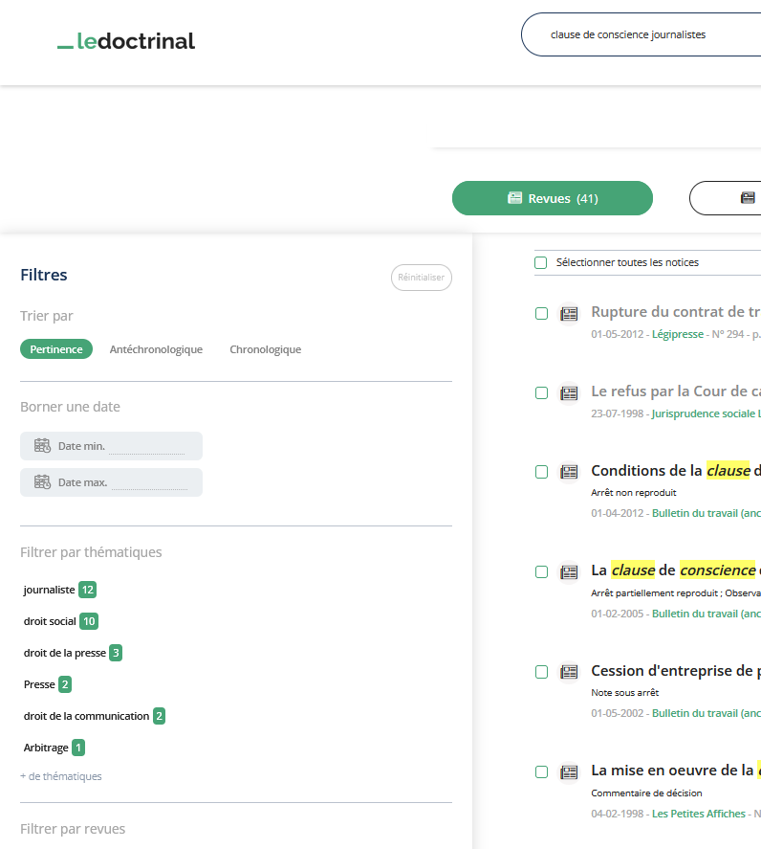
ledoctrinal, pour rechercher de la doctrine (presque) partout en même temps
Attention, ledoctrinal est une base bibliographique qui n’offre pas l’accès au texte intégral. Nous vous conseillons d’utiliser ledoctrinal pour des recherches exploratoires.
Accéder à ledoctrinal
Retour page d’accueil

